Slide 1
HTML 템플릿에 express, CRUD, session 적용하기
- 웹DB 프로그래밍 기말 발표 -
201835715 이재호

Slide 2
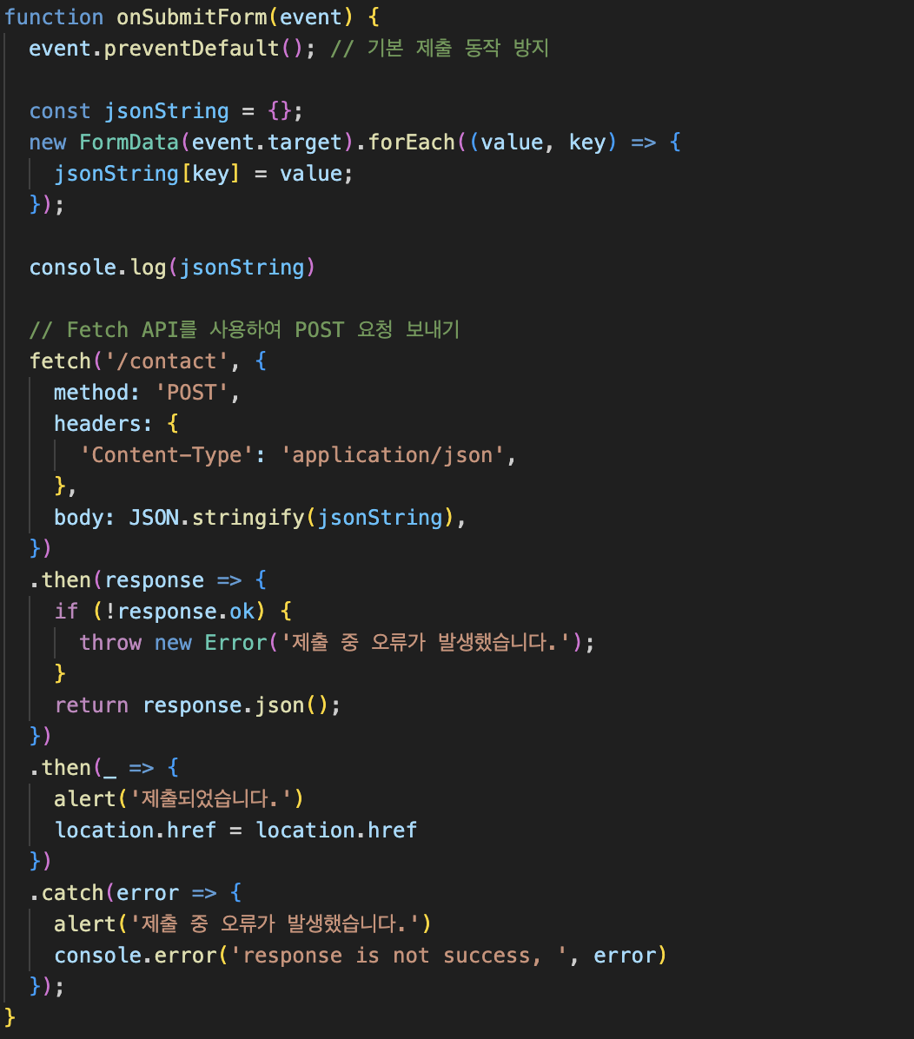
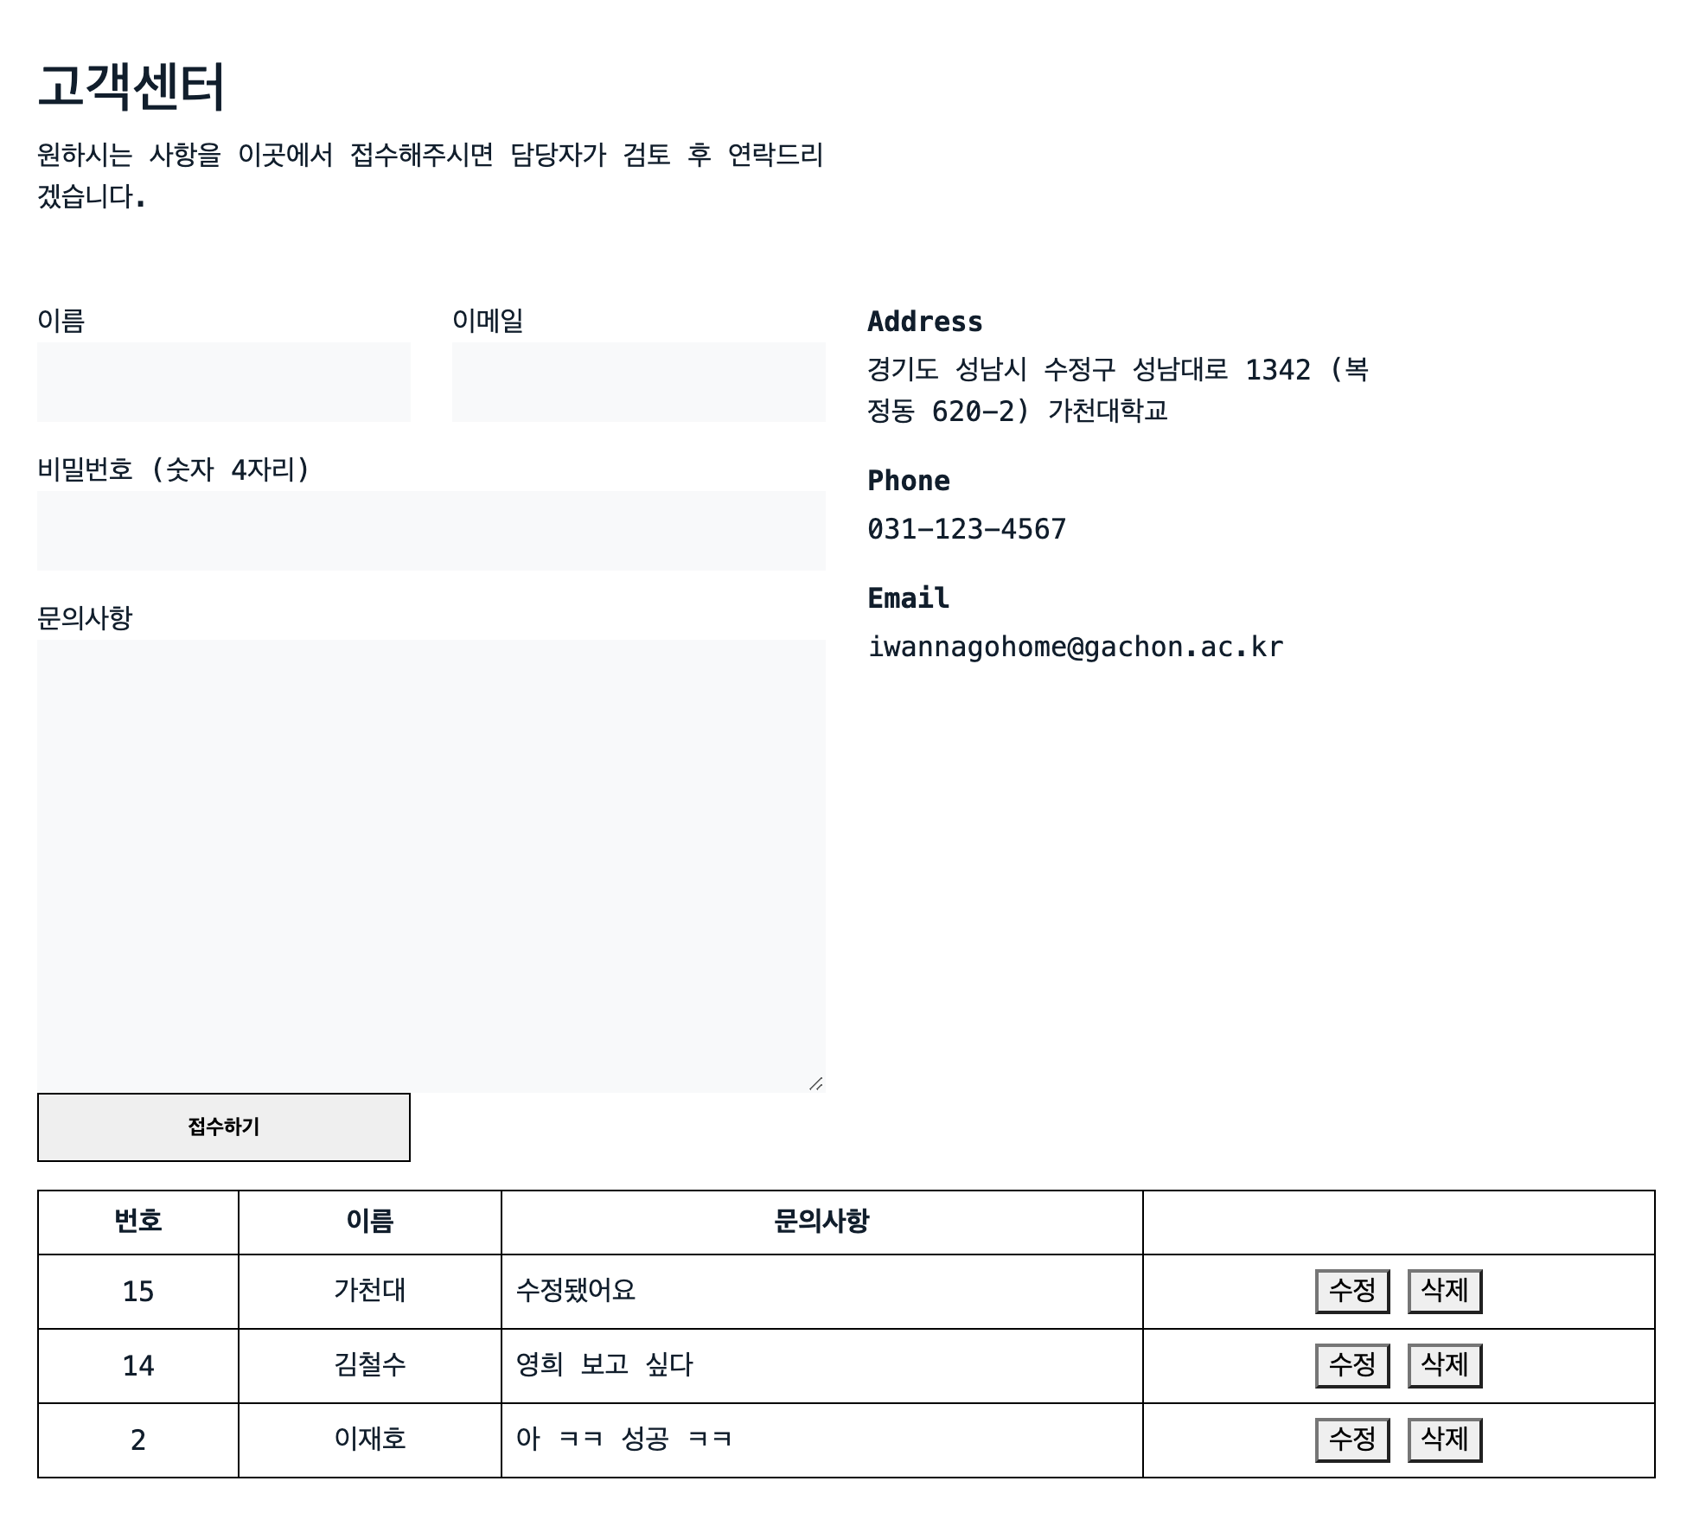
CRUD를 이용한 유저 건의사항

Slide 3
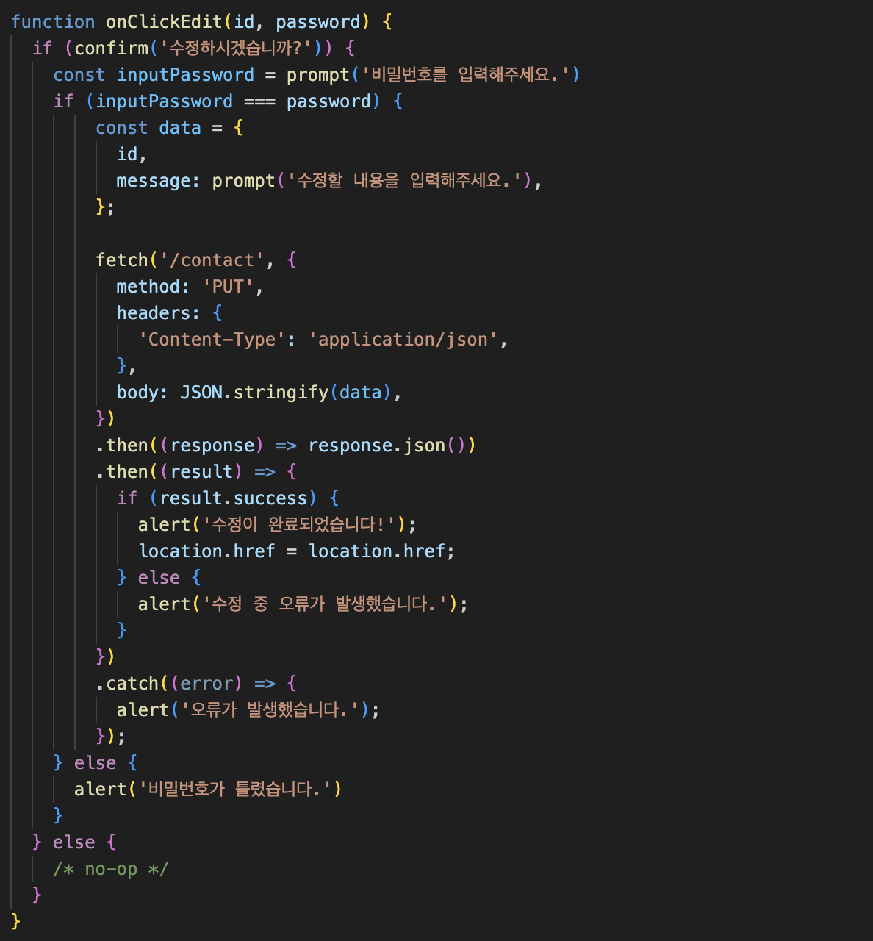
CRUD를 이용한 유저 건의사항

Slide 4
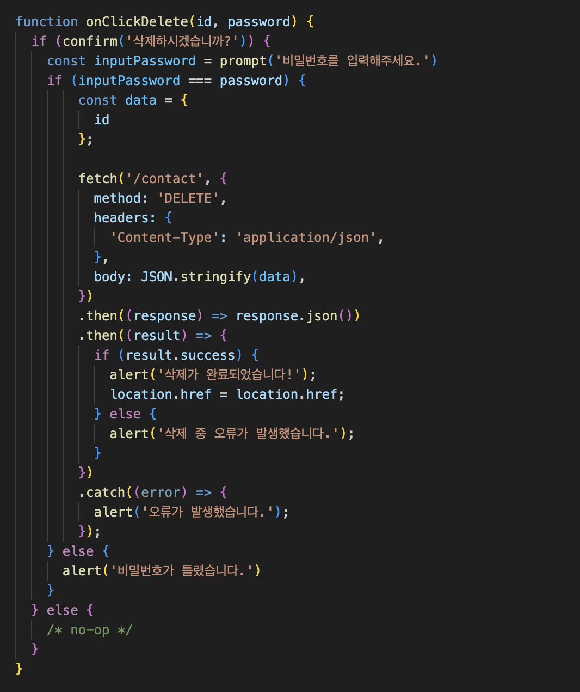
CRUD를 이용한 유저 건의사항

Slide 5
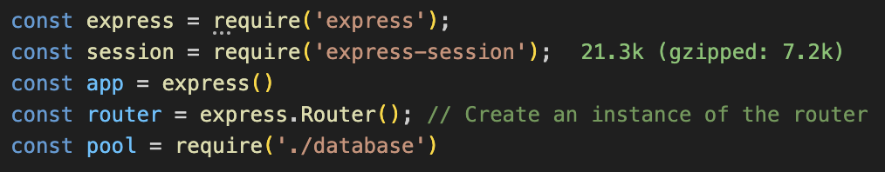
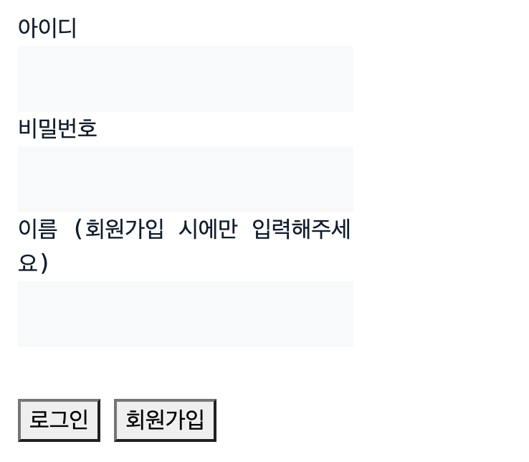
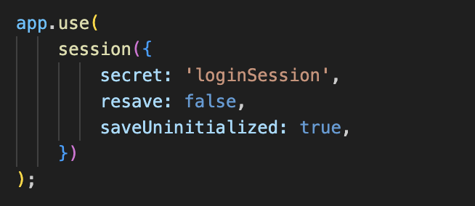
express-session을 이용한 로그인, 로그아웃, 로그인 상태 보존
secret: 해당 세션의 키
resave: 모든 request마다 변경사항이 없어도 해당 session을 다시 저장하는 옵션, default false.
saveUninitialized: 해당 request에서 새로 생성된 session에 작업이 없어도 강제로 저장하는 옵션.

Slide 6
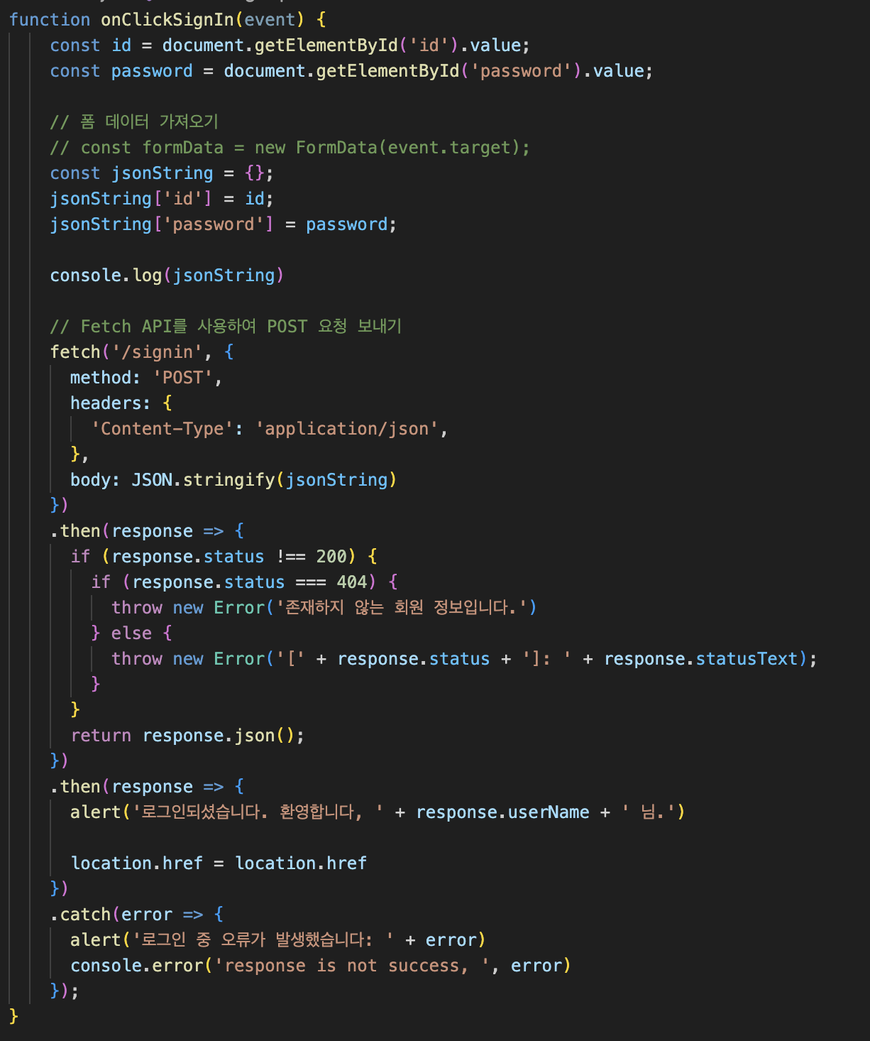

express-session을 이용한 로그인, 로그아웃, 로그인 상태 보존
Client-side
- 로그인
- 로그아웃

Slide 7
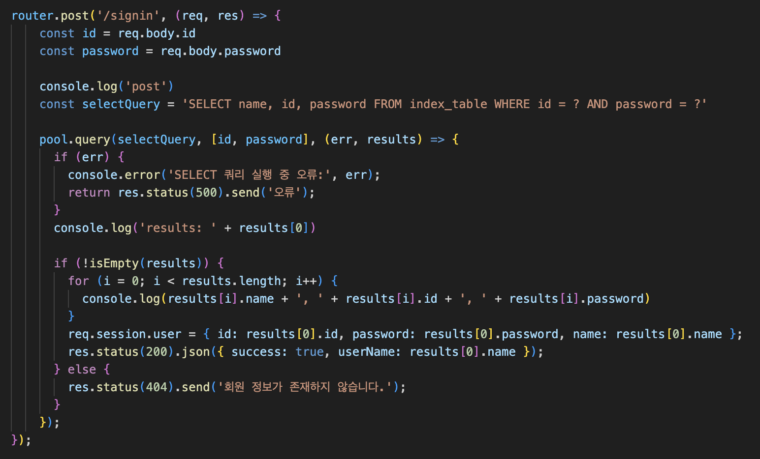
express-session을 이용한 로그인, 로그아웃, 로그인 상태 보존
Server-side

Slide 8
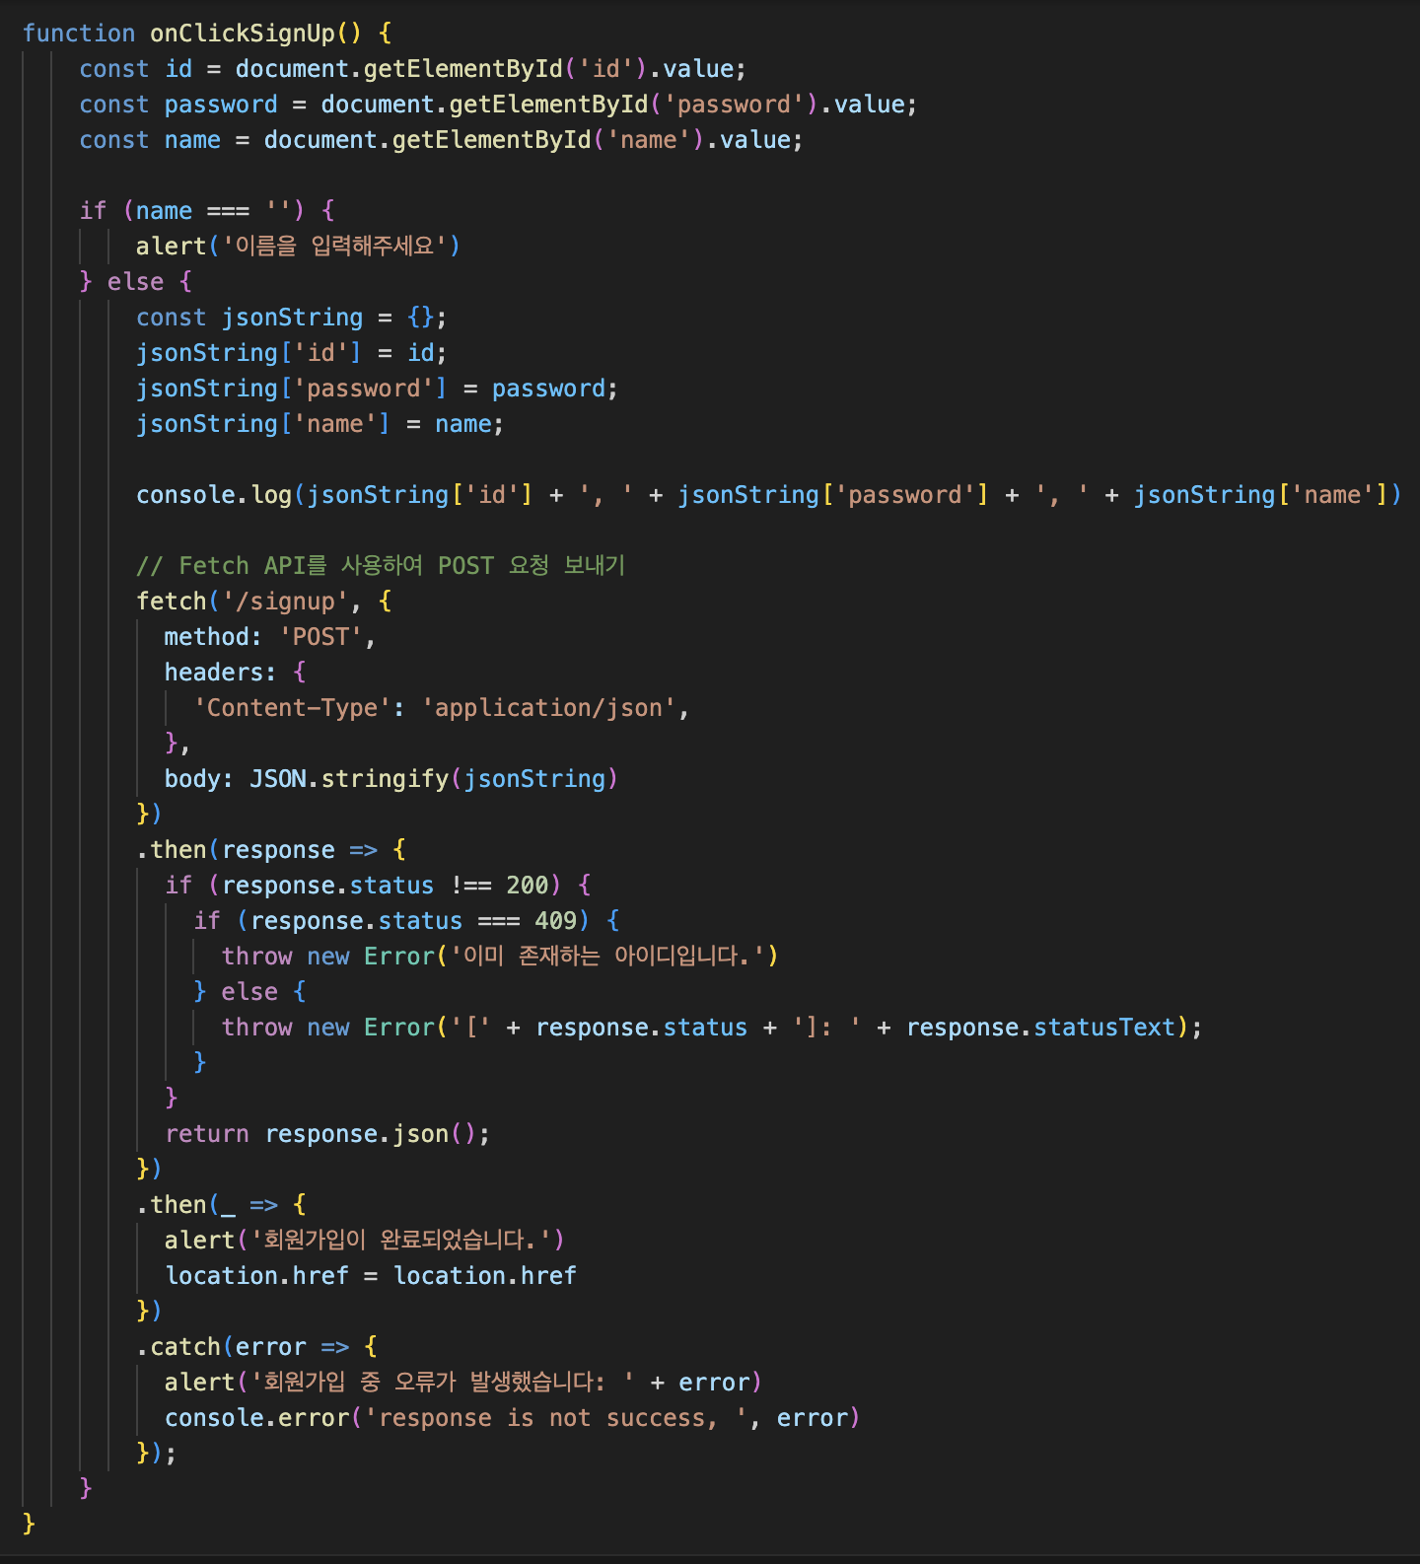
Client-side
express-session을 이용한 로그인, 로그아웃, 로그인 상태 보존

Slide 9
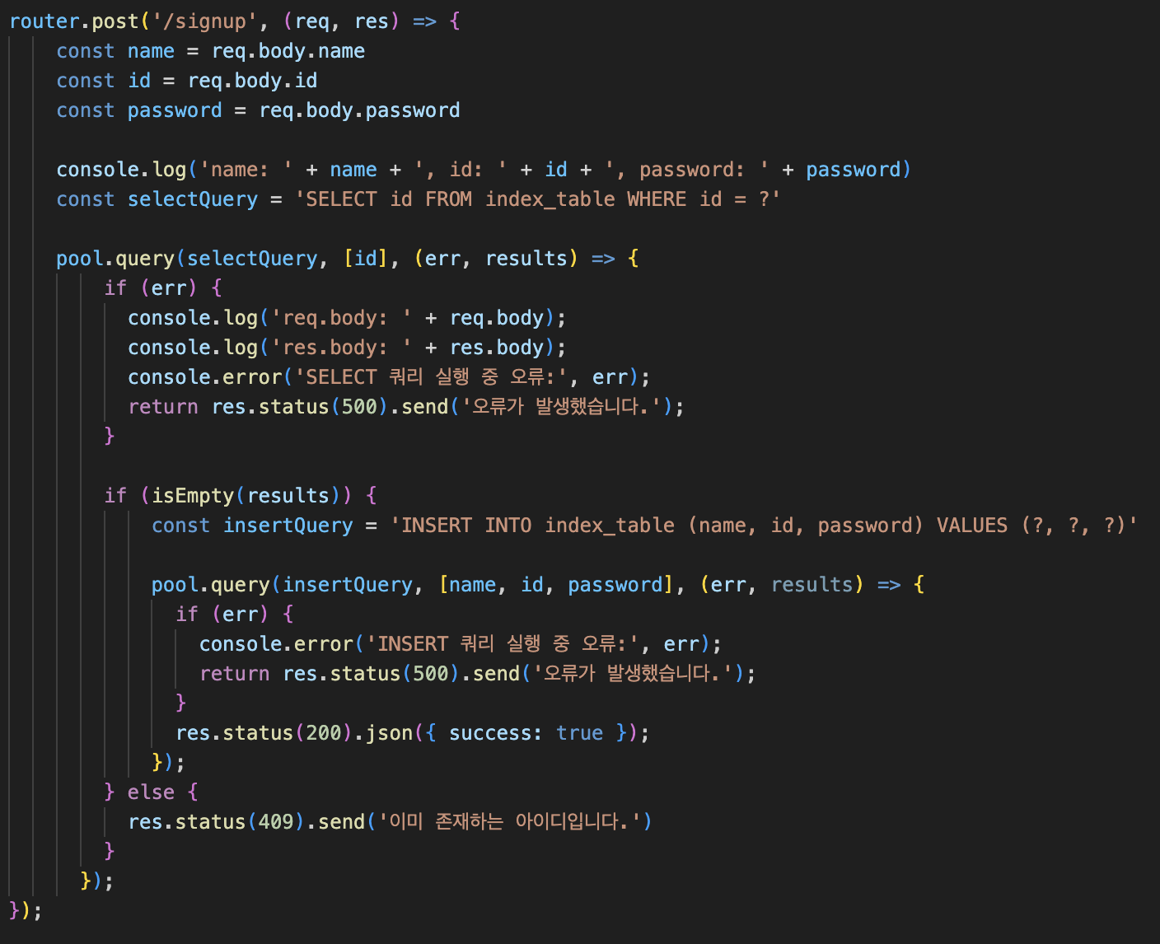
express-session을 이용한 로그인, 로그아웃, 로그인 상태 보존
Server-side

Slide 10
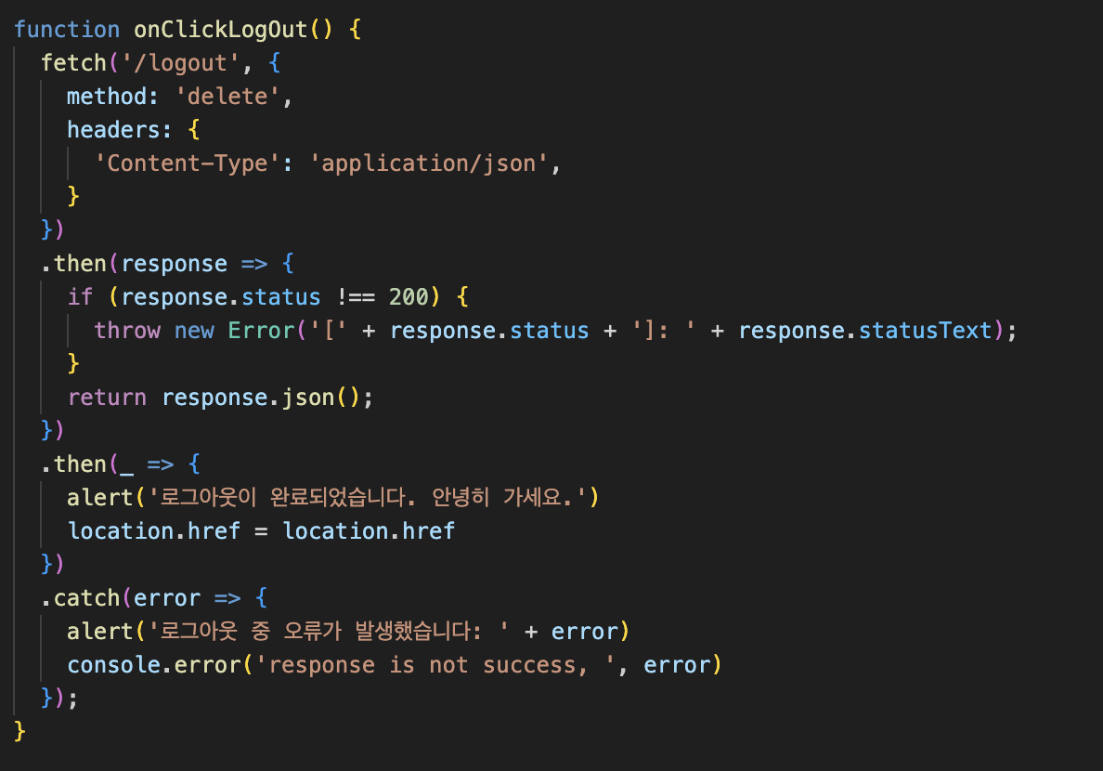
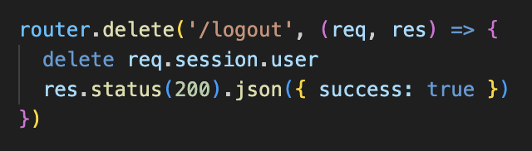
express-session을 이용한 로그인, 로그아웃, 로그인 상태 보존
Client-side
Server-side

